Slide 1
Protues7.5在数电实验中的使用

Slide 2
第一章 Proteus快速入门
Proteus软件的功能强大，它集电路设计、制
版及仿真等多种功能于一身，不仅能够对电工、
电子技术学科涉及的电路进行设计与分析，还
能够对微处理器进行设计和仿真，并且功能齐
全，界面多彩，是近年来备受电子设计爱好者
青睐的一款新型电子线路设计与仿真软件。

Slide 3
ProSPICE
混合模式仿真器
ISIS
设计仿真平台
Proteus
Design Suite
ARES
PCB设计
VSM
嵌入式仿真
Proteus基本结构体系

Slide 4
Proteus是一个基于Pro-SPICE混合模型仿真器
的、完整的嵌入式系统软硬件设计仿真平台。它
包含ISIS和ARES应用软件。
ISIS-----智能原理图输入系统，系统设计与仿真的基本平台。
ARES-----高级PCB布线编辑软件。
在Proteus中，从原理图设计、单片机编程、
系统仿真到PCB设计一气呵成，真正实现了从概
念到产品的完整设计。

Slide 5
ISIS原理图设计
仿真
BOM报表、生成网表
ARES
定义板界、设计规则
布局
布线、DRC、CRC检测
3D预览
PCB图纸输出
Proteus设计流程

Slide 6
Proteus 一般电路原理图的设计流程
开始
新建设计文档
设置编辑环境
放置元器件
原理图连线
调整
建立网络表
电气规则检查
Y
是否合格
N
结束

Slide 7
Proteus的特点:
①实现了单片机仿真和SPICE电路仿真相结合。具有模拟电路仿真、数字电路仿真、单片机及其外围电路组成的系统的仿真、RS232动态仿真、I2C调试器、SPI调试器、键盘和LCD系统仿真的功能；有各种虚拟仪器，如示波器、逻辑分析仪、信号发生器等。
②支持主流单片机系统的仿真。目前支持的单片机类型有：68000系列、8051系列、AVR系列、PIC12系列、PIC16系列、PIC18系列、Z80系列、HC11系列以及各种外围芯片。

Slide 8
Proteus的特点:
③提供软件调试功能。在硬件仿真系统中具有全速、单步、设置断点等调试功能，同时可以观察各个变量、寄存器等的当前状态，因此在该软件仿真系统中，也必须具有这些功能；同时支持第三方的软件编译和调试环境，如Keil C51 uVision2等软件。
④具有强大的原理图绘制功能。总之，该软件是一款集单片机和SPICE分析于一身的仿真软件，功能极其强大。

Slide 9
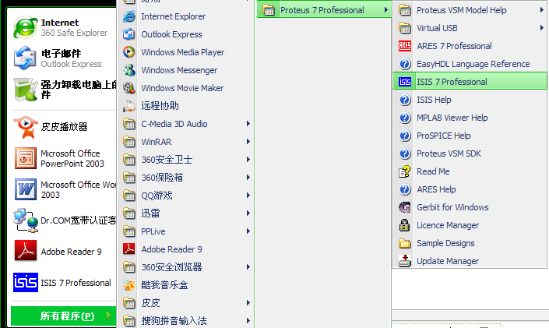
1.1 软件的安装与运行
我们使用Proteus软件目前的版本为7.5，先按要求把软件装到计算机上，安装结束后，在桌面“开始”程序菜单中，单击运行原理图(ISIS 7 Professional)设计界面。
图1-1 ISIS 7 Professional在程序中的位置

Slide 10
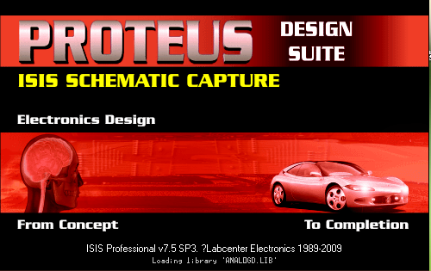
图1-2 ISIS 7 Professional运行时的界面

Slide 11
1.2 Proteus ISIS编辑环境
图1-3 Proteus ISIS的编辑环境

Slide 12
为了方便介绍，将分别对窗口内各部分进行中文说明（见图1-3）。下面简单介绍各部分的功能：
1．原理图编辑窗口（The Editing Window）：顾名思义，它是用来绘制原理图的。蓝色方框内为可编辑区，元件要放到它里面。注意，这个窗口是没有滚动条的，你可用预览窗口来改变原理图的可视范围。同时，它的操作是不同于常用的WINDOWS应用程序的，正确的操作是：中键放缩原理图；左键放置元件；右键选择元件；双击右键删除元件；先右键后左键编辑元件属性；先右键后左键拖动元件；连线用左键，删除用右键。
2．预览窗口（The Overview Window）：它可显示两个内容，一个是，当你在元件列表中选择一个元件时，它会显示该元件的预览图；另一个是，当你的鼠标焦点落在原理图编辑窗口时（即放置元件到原理图编辑窗口后或在原理图编辑窗口中点击鼠标后），它会显示整张原理图的缩略图，并会显示一个绿色的方框，绿色的方框里面的内容就是当前原理图窗口中显示的内容，因此，你可用鼠标在它上面点击来改变绿色的方框的位置，从而改变原理图的可视范围。
3．模型选择工具栏（Mode Selector Toolbar）：

Slide 13
主要模型（Main Modes）：
1* 选择元件（components）（默认选择的）
2* 放置连接点
3* 放置标签（用总线时会用到）
4* 放置文本
5* 用于绘制总线
6* 用于放置子电路
7* 用于即时编辑元件参数（先单击该图标再单击要修改的元件）
配件（Gadgets）：
1* 终端接口（terminals）：有VCC、地、输出、输入等接口
2* 器件引脚：用于绘制各种引脚
3* 仿真图表（graph）：用于各种分析，如Noise Analysis
4* 录音机
5* 信号发生器（generators）
6* 电压探针：使用仿真图表时要用到
7* 电流探针：使用仿真图表时要用到
8* 虚拟仪表：有示波器等

Slide 14
2D图形（2D Graphics）：
1* 画各种直线
2* 画各种方框
3* 画各种圆
4* 画各种圆弧
5* 画各种多边形
6* 画各种文本
7* 画符号
8* 画原点等
4．元件列表（The Object Selector）：
用于挑选元件（components）、终端接口（terminals）、
信号发生器（generators）、仿真图表（graph）等。
举例，当你选择“元件（components）”，单击“P”按钮会打开挑选
元件对话框，选择了一个元件后（单击了“OK”后），该元件会在
元件列表中显示，以后要用到该元件时，只需在元件列表中选择
即可。

Slide 15
5．方向工具栏（Orientation Toolbar）：
旋转：
旋转角度只能是90的整数倍。
翻转：
完成水平翻转和垂直翻转。
使用方法：先右键单击元件，再点击（左击）相应的旋转图标。
6．仿真工具栏
仿真控制按钮
1* 运行
2* 单步运行
3* 暂停
4* 停止

Slide 16
1.3 设计仿真实例
一个简单逻辑门电路的设计与仿真
演示操作包括：
元件的拾取
编辑窗口视野控制
元件位置的调整和参数的修改
电路连线
仿真结果的查看

Slide 17
元件库大类目录对照表
Category（类） | 含义 | Category（类） | 含义
Analog ICs | 模拟集成器件 | PLDs and FPGAs | 可编程逻辑器件和现场可编程门阵列
Capacitors | 电容 | Resistors | 电阻
COMS 4000 series | COMS 4000系列 | Simulator Primitives | 仿真源
Connectors | 接头（插头、插座） | Speakers and Sounders | 扬声器和声响
Data Converters | 数据转换器 | Switches and Relays | 开关和继电器

Slide 18
元件库大类目录对照表
Category（类） | 含义 | Category（类） | 含义
Debugging Tools | 调试工具 | Switching Devices | 开关器件（晶闸管）
Diodes | 二极管 | Thermionic Valves | 热离子真空管
ECL 10000 seriec | ECL 10000系列 | Transducers | 传感器
Electromechanical | 电机 | Transistors | 晶体管
Inductors | 电感 | TTL 74 Seriers | 标准TTL系列
Laplace Primitives | 拉普拉斯模型 | TTL 74ALS Seriers | 先进的低功耗肖特基TTL系列

Slide 19
元件库大类目录对照表
Category（类） | 含义 | Category（类） | 含义
Microprocessor ICs | 微处理器芯片 | TTL 74F Seriers | 快速TTL系列
Miscellaneous | 混杂器件 | TTL 74HC Seriers | 高速COMS系列
Modelling Primitives | 建模源 | TTL 74HCT Seriers | 与TTL兼容的高速COMS系列
Operational Amplifiers | 运算放大器 | TTL 74 LS Seriers | 低功耗肖特基TTL系列
Optoelectronice | 光电器件 | TTL 74S Seriers | 肖特基TTL系列
PICAXE | 具有串行下载的微处理器芯片

Slide 20
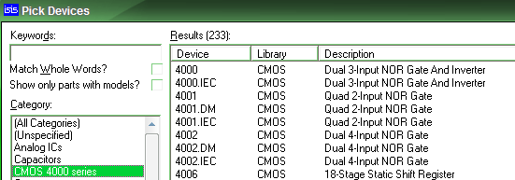
第二章 数字电路的分析与设计
2.1、数字电路中的常用元件与仪器
(1)CMOS 4000系列
打开拾取元件对话框，在类别中位于第三的是
CMOS 4000 series，即CMOS 4000系列元件，如图5-1所示，它是一
种早期生产的COMS期间，在国外已限用，但由于这类器件比较便宜，目前我们国家使用的还比较多。
图2-1 CMOS 4000系列元件

Slide 21
4000系列与74系列是对应的，比如4000系列的4511和74系列的7448对应，都是BCD到七段显示译码器，输出高电平有效。4000系列元件的子类划分，如表2-1所示。
名称 | 含义
Adders | 加法器
Buffers & Drivers | 缓冲器和驱动器
Comperators | 比较器
Counters | 计数器
Decoders | 译码器
Encoders | 编码器
Flip-Flops & Latches | 触发器和锁存器
Frequency Dividers & Timers | 分频器和定时器
Gates & Inverters | 门电路和反相器
Memory | 存储器
Misc.Logic | 混杂逻辑器件
Multiplexers | 选择器
Multivibrators | 多谐振荡器
Phase-locked-Loops(PLL) | 锁相环
Registers | 寄存器
Signal Switches | 信号开关

Slide 22
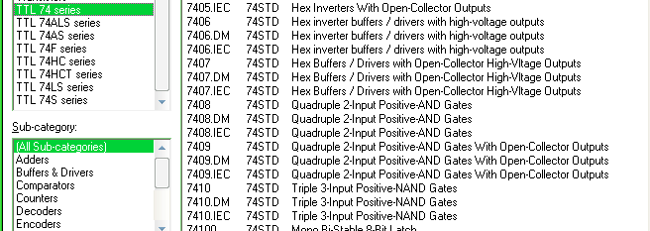
(2) TTL74系列
TTL74系列根据制造工艺的不同又分为图5-2所示的几大类，每一类的元件的子类都相似，比如7400和74LS00功能一样。
图2-2 TTL74系列
由于每一类元件众多，而对于学过数字电子技术的人来说，
对元器件的常用型号已熟悉，可直接在选取的对话框中输入元件
名称，可节省查询时间。

Slide 23
（3）数据转换器
数据转换器在Proteus元件拾取对话框中的“Data Converters”
类中，如图5-3所示。常用数据转换器有并行8位模数转换器
(如ADC0809)、8位数模转换器(如DAC0808)、LFXX采样保持器、
MAXXX串行数模转换器、3位半双斜坡AD转换器、具有I²C接口的小型串行数字温度传感器TC74及具有SPI接口的温度传感器TC72和TC7等.
（4）可编程逻辑器件及现场可编程逻辑阵列
（5）显示器件
数字电路分析与设计中常用的显示器件在Proteus元件拾取对话框中的Optoelectronics类中，如图5-3所示。

Slide 24
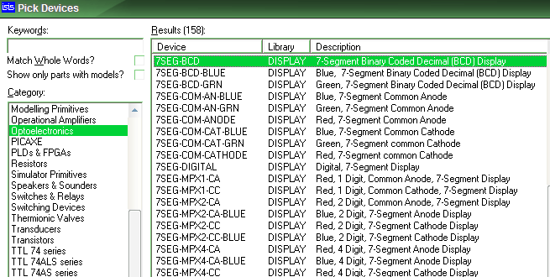
图2-3 显示器件
显示器件有十类子类，如表2-2所示。

Slide 25
表2-2 显示器件分类
名称 | 含义
7-Segment Displays | 七段显示
Alphanumeric LCDs | 数码液晶显示
Bargraph Displays | 条状显示(十位)
Dot Matrix Displays | 点阵显示
Graphical LCDs | 图形液晶显示
Lamps | 灯泡
LCD Controllers | 液晶控制器
LEDs | 发光二极管
Optocouplers | 光电耦合器
Serial LCDs | 串行液晶显示器

Slide 26
关于常用的发光二极管LEDs子类中的元件很多。选用时要用
ACTIVE库中的元件而不用DEVICE库中的元件，因为ACTIVE库中的
元件是动画演示的，而DEVICE是不能的，但像一般电阻就不需要
动画演示，可用DEVICE库中的元件。
“Bargraph Displays”条状显示子类中只有两个元件，它们主要区别在于颜色不同，这个元件相当于十个LED二极管并排放置在一起，管脚号小的一端接高电平，管脚号大的一端接低电平。在多个发光二极管共同使用时，通常用它比较方便。

